Slide 1
Презентация
(КЛАССНЫЙ ЧАС – 5 КЛАСС) на тему:
ЭКОЛОГИЯ И МЫ……..
Подготовил: учитель географии, ВКК, МКОУ Копанищенской ООШ
Семченко А.Н.
1 сентября 2020

Slide 2
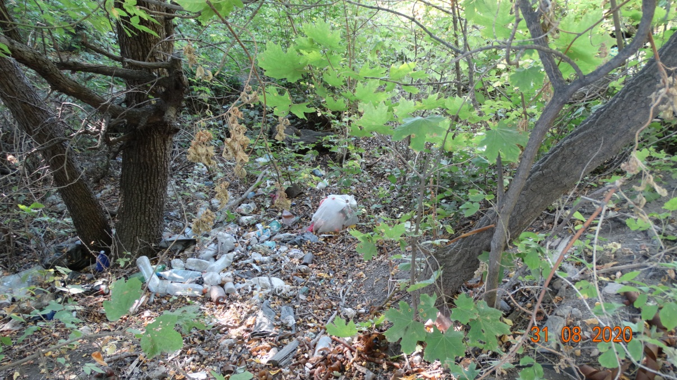
СВАЛКА В ЛЕСУ
Это хорошо или плохо?

Slide 3
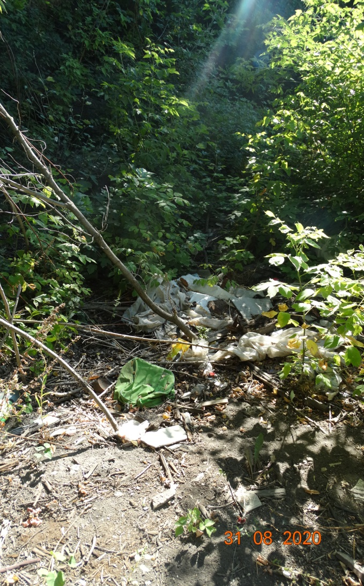
СВАЛКА В ЛЕСУ ЗАПРЕЩЕНА:
ЛЕС –
НАКОПИТЕЛЬ
ВЕЩЕСТВ

Slide 4
ЧИСТЫЙ ЛЕС
ЯГОДЫ
ВОДА И ПОЧВА
ГРИБЫ
Какие -?
……………..
………………
ГАЗ
Какие -?
……………..
………………
Какие -?
……………..
………………
Какой - ?
……………..
………………

Slide 5
ГРЯЗНЫЙ ЛЕС
МУСОР 1000 ЛЕТ
ПОЖАРЫ
БОЛЕЗНИ
Какой - ?
……………..
………………
ГАЗ ВРЕДНЫЙ
Почему чаще -?
……………..
………………
Какие -?
……………..
………………
Какой -?
……………..
………………

Slide 6
ЧИСТЫЙ ЛЕС
УЧЕНИКИ 5-ГО КЛАССА ВЫБИРАЮТ
ГРЯЗНЫЙ ЛЕС

Slide 7
ЧИСТЫЙ ЛЕС
УЧЕНИКИ 5-ГО КЛАССА ВЫБИРАЮТ

Slide 8
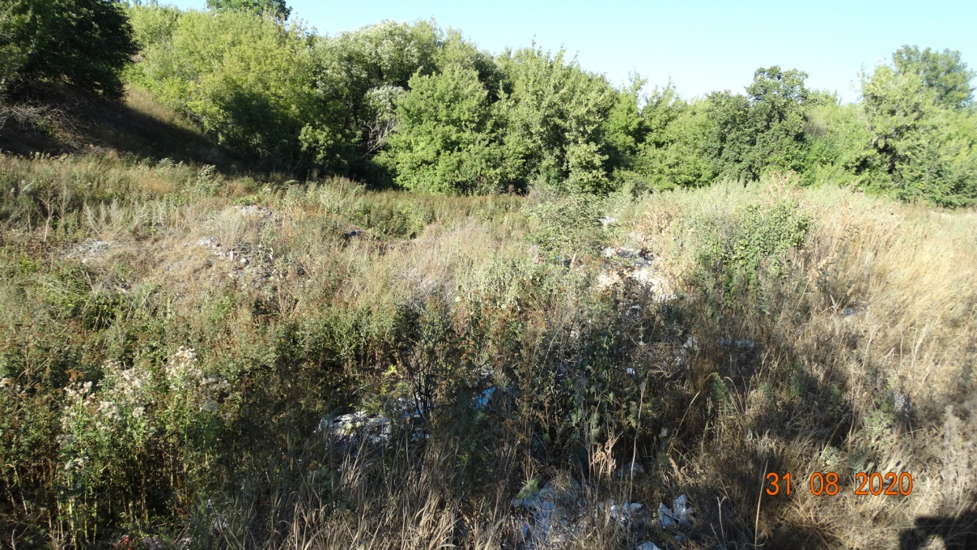
СВАЛКА В ПОЙМЕ РЕКИ
Это хорошо или плохо? Почему?

Slide 9
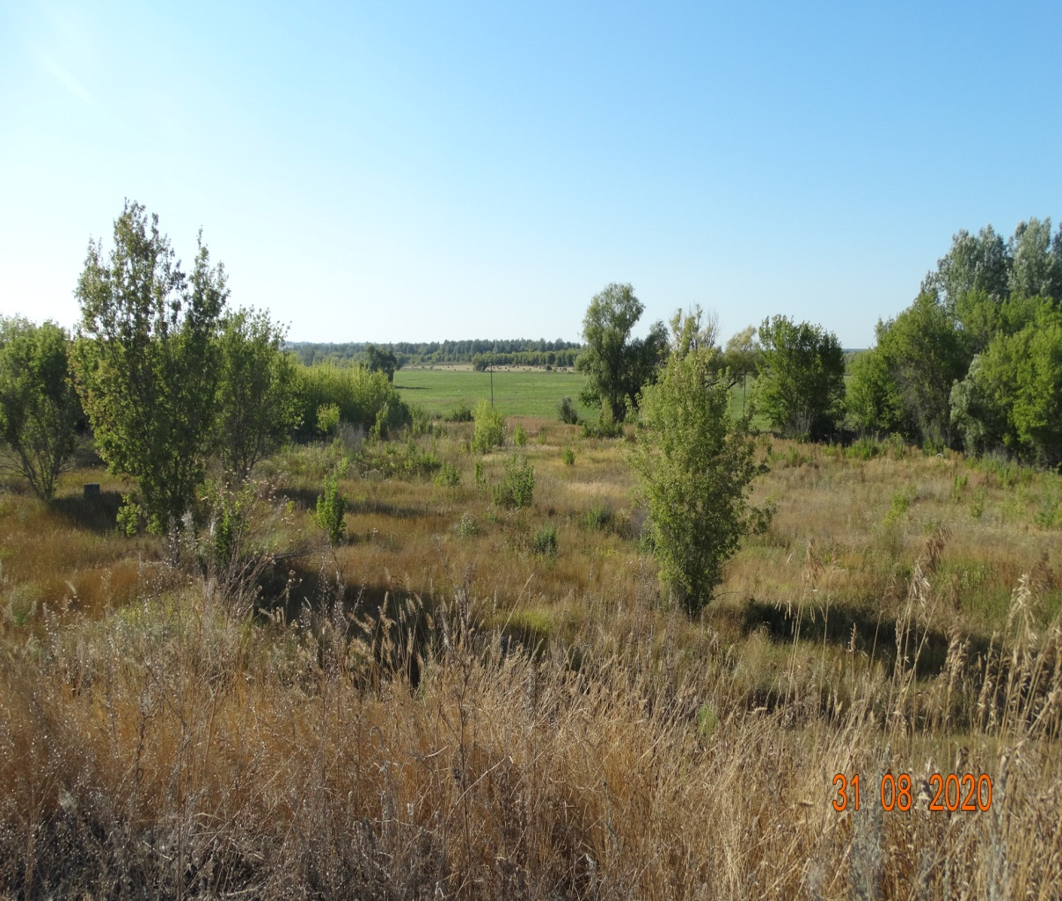
СВАЛКА В ПОЙМЕ РЕКИ ЗАПРЕЩЕНА:
Во время половодья вода попадает в реку в которой купаются дети!!!

Slide 10
СВАЛКА В ПОЙМЕ РЕКИ ЗАПРЕЩЕНА:
СВАЛКА
УРОВЕНЬ ПОЛОВОДЬЯ
ЯДЫ
УЧЕНИКИ 5 – ГО КЛАССА
РЕКА

Slide 11
ЧИСТУЮ РЕКУ
УЧЕНИКИ 5-ГО КЛАССА ВЫБИРАЮТ
ГРЯЗНУЮ РЕКУ

Slide 12
ЧИСТУЮ РЕКУ
УЧЕНИКИ 5-ГО КЛАССА ВЫБИРАЮТ

Slide 13
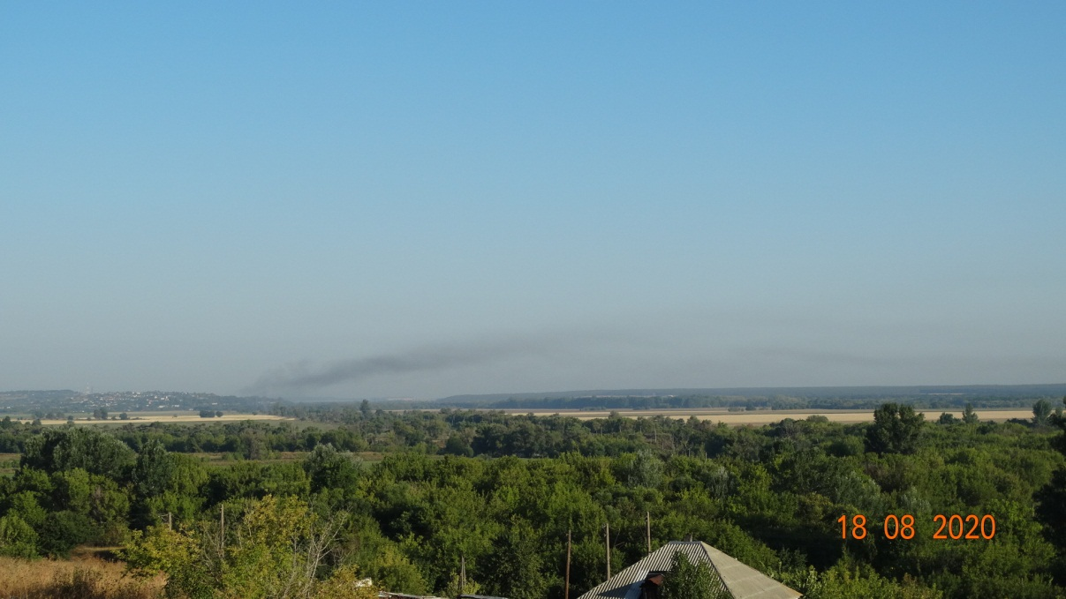
ГОРИТ МУСОРКА У СЕЛА КОРОТОЯК
Это хорошо или плохо? ПОЧЕМУ ?

Slide 14
ГОРИТ МУСОРКА У СЕЛА КОРОТОЯК
БОЛЕЕ 10 КМ.
ЗАГРЯЗНЕНИЕ И ОТРАВЛЕНИЕ
- ДВИЖЕНИЕ ВОЗДУХА
Можно ли поджигать свалки ?

Slide 15
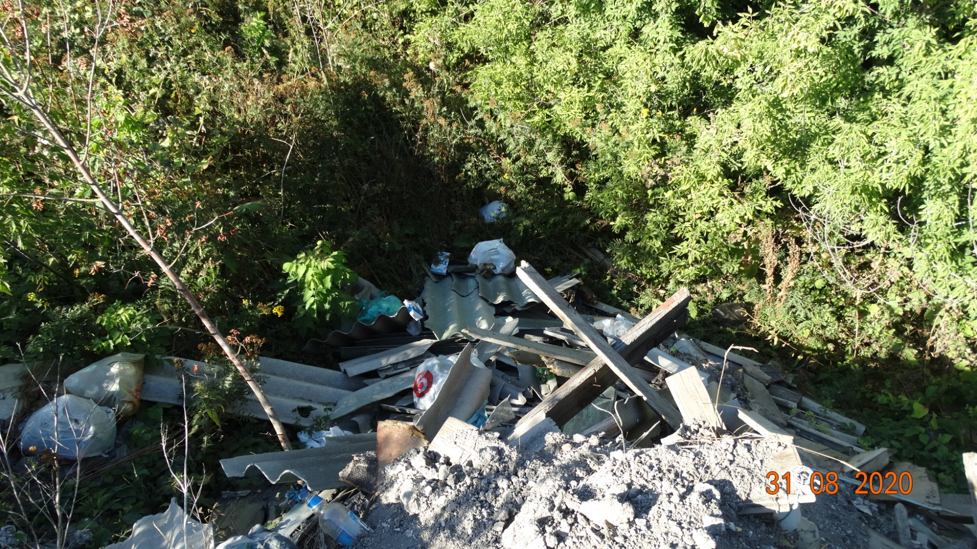
У куда же девать мусор - ?

Slide 16
На специальные п……… и в к…………...
ТБО

Slide 17
На специальные полигоны и в контейнеры.
ТБО

Slide 18
А ЕЩЕ РАЗДЕЛЬНЫЙ СБОР МУСОРА
НЕ ОРГАНИЧЕСКИЙ
ОРГАНИЧЕСКИЙ
Какой - ?
……………..
………………
Какой - ?
……………..
………………

Slide 19
А ЕЩЕ РАЗДЕЛЬНЫЙ СБОР МУСОРА
НЕ ОРГАНИЧЕСКИЙ
СТЕКЛО
ПЛАСТМАССА
МЕТАЛЛЫ
ОРГАНИЧЕСКИЙ
ДЕРЕВО, ЛИСТЬЯ
ОЧИСТКИ:
КАРТОФЕЛЯ,
КАПУСТЫ,
ЛУКА И ДР.
ПОЧЕМУ
ТАК - ?

Slide 20
А ЕЩЕ РАЗДЕЛЬНЫЙ СБОР МУСОРА
НЕ ОРГАНИЧЕСКИЙ
(МЕДЛЕННО ГНИЕТ)
ОРГАНИЧЕСКИЙ
(БЫСТРО ГНИЕТ)
СТЕКЛО
ПЛАСТМАССА
МЕТАЛЛЫ
ДЕРЕВО, ЛИСТЬЯ
ОЧИСТКИ:
КАРТОФЕЛЯ,
КАПУСТЫ,
ЛУКА И ДР.

Slide 21
НЕТ СВАЛКАМ!
УЧЕНИКИ 5-ГО КЛАССА ВЫБИРАЮТ
ДА СВАЛКАМ!

Slide 22
НЕТ СВАЛКАМ!
УЧЕНИКИ 5-ГО КЛАССА ВЫБИРАЮТ

